Slide 1

大数据算法
组员：缪东旭 刘莞姝 杨宇杰 马舒婕 滕飞

Slide 2

motivation
为了加强对Scikit-learn的学习，使用不同的算法对数据进行分类，了解每个算法的适用情况以及参数对模型的影响，加深对每个算法的理解并且比较不同算法的优缺点。
03
在给出的两组数据中，因为第一组数据的可解读性强。因此选用该组数据进行分类。
01
02
最直接的目的就是对这些数据进行分类，最终根据每条样本的属性来判断收入是否大于5万。

Slide 3
01
数据预处理

Slide 4
01 处理原始数据
02 加载数据
数据预处理
03 处理数据缺失
04 数据归一化
05 特征选择

Slide 5
数据预处理
进行数据预处理的原因：
（1）现实世界的数据是肮脏的（不完整，含噪声，不一致）。
（2）没有高质量的数据，就没有高质量的挖掘结果（高质量的决策必须依赖于高质量的数据；数据仓库需要对高质量的数据进行一致地集成）。
（3）原始数据中存在的问题：
不一致 —— 数据内含出现不一致情况
重复
不完整 —— 感兴趣的属性没有
含噪声 —— 数据中存在着错误、或异常（偏离期望值）的数据
高维度
请替换文字内容

Slide 6
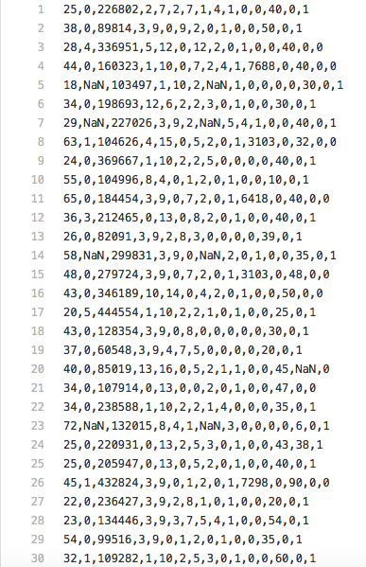
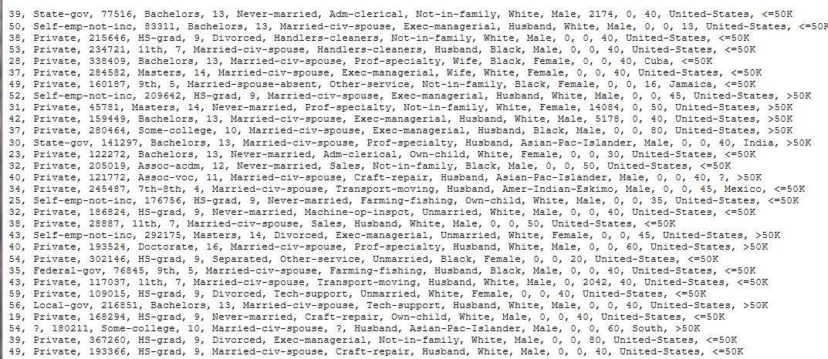
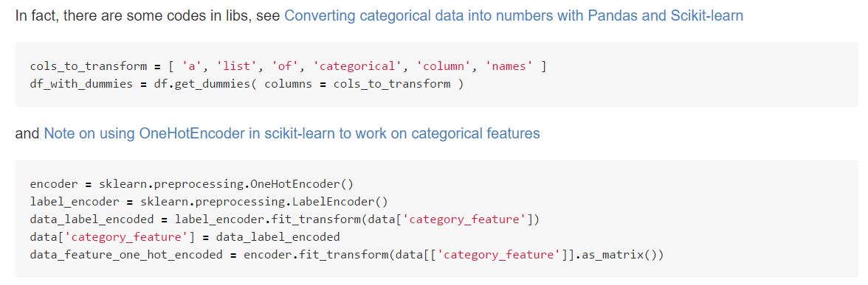
数据预处理
数据预处理的过程：
（1）首先处理原始数据，将原始数据中的字符串转换成数字。
请替换文字内容

Slide 7
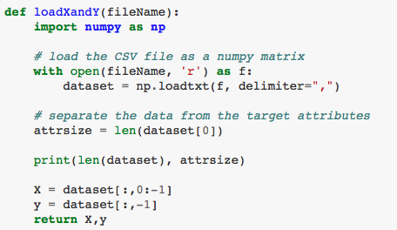
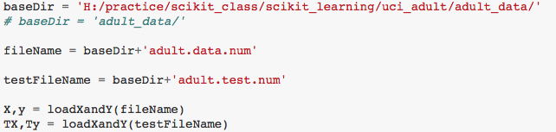
数据预处理
（2）将处理好的数据载入内存中。scikit-learn的实现使用了NumPy中的arrays，所以，我们使用NumPy来载入文件。
请替换文字内容

Slide 8


数据预处理
（3）处理数据缺失
数据缺失在许多研究领域都是一个复杂的问题。对数据挖掘来说，空值的存在，造成了以下影响：首先，系统丢失了大量的有用信息；第二，系统中所表现出的不确定性更加显著，系统中蕴涵的确定性成分更难把握；第三，包含空值的数据会使挖掘过程陷入混乱，导致不可靠的输出。

Slide 9
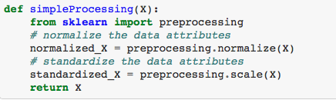

数据预处理
（4）数据归一化
大多数机器学习算法中的梯度方法对于数据的缩放和尺度都是很敏感的，在开始跑算法之前，我们应该进行归一化或者标准化的过程，这使得特征数据缩放到0-1范围中。
归一化将的作用是将数据去掉量纲的影响。简单的讲，由于数据单位不一致，故需将不同的数据进行格式化，使之在指定的范围内 （比如在0~1之间）。通俗的讲归一化化就是要把需要处理的数据经过处理后限制在需要的一定范围内。首先归一化是为了后面数据处理的方便，其次是保正程序运行时收敛加快。
请替换文字内容

Slide 10
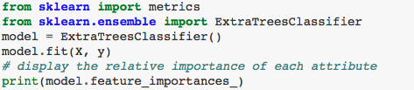
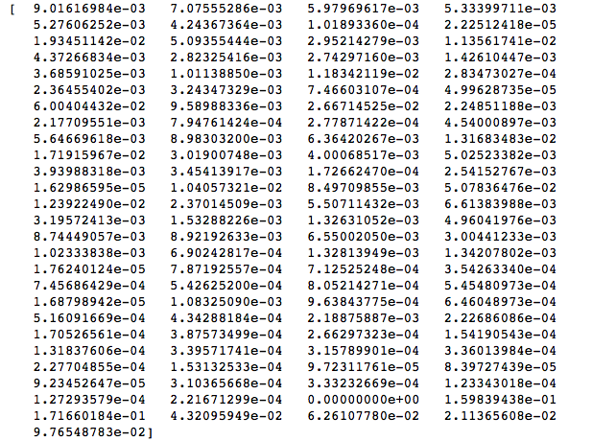
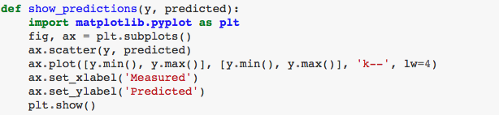
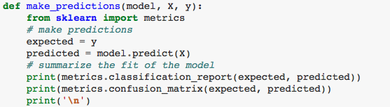

数据预处理
（5）特征选择
特征选择也叫特征子集选择 ( FSS , Feature Subset Selection ) 。是指从已有的M个特征(Feature)中选择N个特征使得系统的特定指标最优化，是从原始特征中选择出一些最有效特征以降低数据集维度的过程，是提高学习算法性能的一个重要手段，也是模式识别中关键的数据预处理步骤。
请替换文字内容

Slide 11
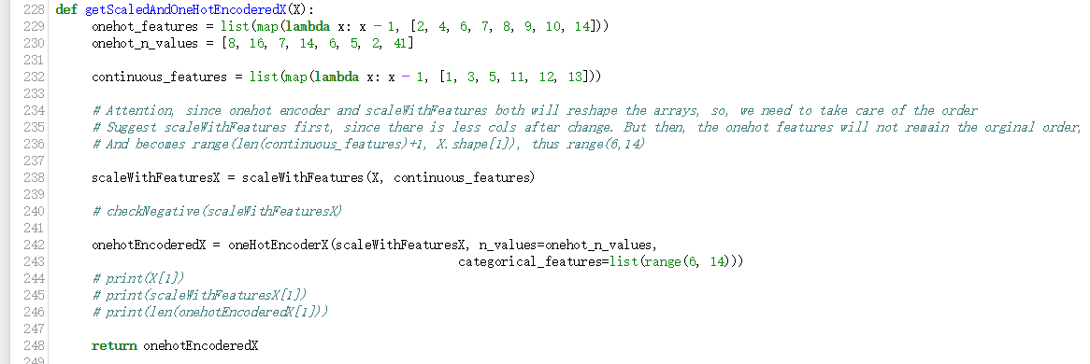
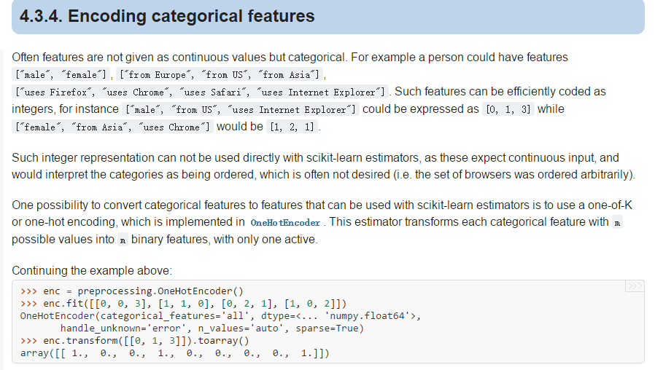
数据预处理
（More）数据编码
请替换文字内容

Slide 12
02
具体算法

Slide 13
首先使用逻辑回归、朴素贝叶斯、SVM这三个算法尝试对数据进行分类。
主要工作是决策树（以及基于决策树的算法）和K近邻算法的调优。
最后给出一些我们组员们总结的 tips。
逻辑回归
01
01
04
02
03
05
Ｋ-近邻
02
SVM
03
04
朴素贝叶斯
决策树

Slide 14
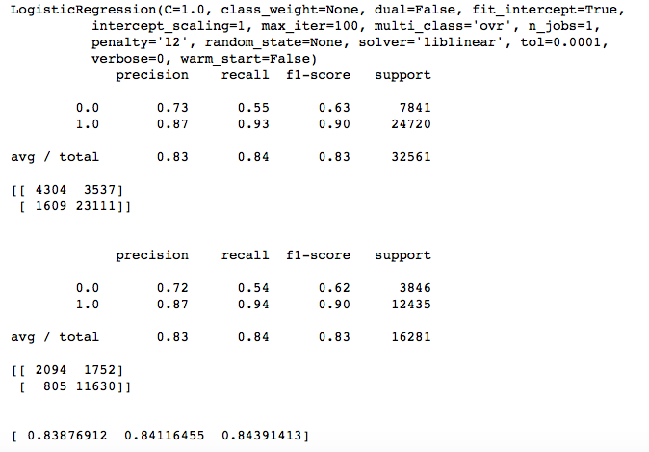
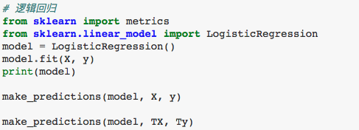
逻辑回归
逻辑回归(LR，Logistic Regression)又称为逻辑回归分析，是分类和预测算法中的一种。通过历史数据的表现对未来结果发生的概率进行预测。
请替换文字内容

Slide 15
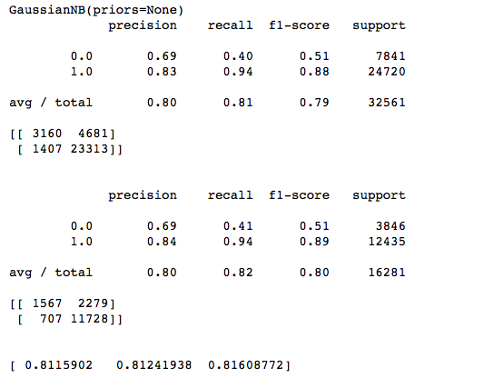
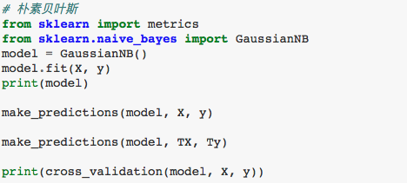
朴素贝叶斯
朴素贝叶斯分类是一种十分简单的分类算法，朴素贝叶斯主要是利用Bayes定理来预测一个未知类别的样本属于各个类别的可能性，选择其中可能性最大的一个类别作为该样本的最终类别。
请替换文字内容

Slide 16
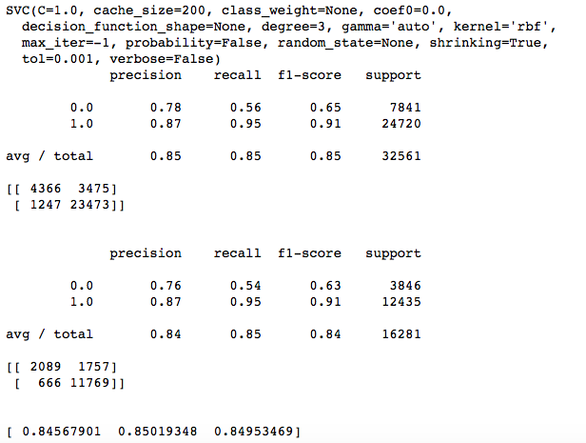
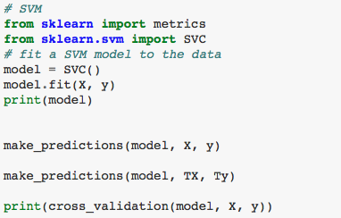
SVM
支持向量机（SVM，Support Vector Machine）最大特点是根据结构风险最小化准则，以最大化分类间隔构造最优分类超平面来提高学习机的泛化能力，较好地解决了非线性、高维数、局部极小点等问题。对于分类问题，支持向量机算法根据区域中的样本计算该区域的决策曲面，由此确定该区域中未知样本的类别。
请替换文字内容

Slide 17
K-近邻
K-近邻算法，即是给定一个训练数据集，对新的输入实例，在训练数据集中找到与该实例最邻近的K个实例，这K个实例的多数属于某个类，就把该输入实例分类到这个类中。该方法的思路是：如果一个样本在特征空间中的k个最相似(即特征空间中最邻近)的样本中的大多数属于某一个类别，则该样本也属于这个类别。
(1) KNN中的K值n_neighbors
# K=1
knn1 = KNeighborsClassifier(n_neighbors=1)
knn1.fit(X_train, y_train)
y_pred = knn1.predict(X_test)
print metrics.accuracy_score(y_test, y_pred)
请替换文字内容
精确度：[0.79479147472513978]
# K=5
knn5 = KNeighborsClassifier(n_neighbors=5)
knn5.fit(X_train, y_train)
y_pred = knn5.predict(X_test)
print metrics.accuracy_score(y_test, y_pred)
精确度：[0.83176709047355812]

Slide 18
K-近邻
部分结果如下：
KNeighborsClassifier(algorithm='auto', leaf_size=30, metric='minkowski',
metric_params=None, n_jobs=1, n_neighbors=24, p=2,
weights='uniform')
precision recall f1-score support
0.0 0.68 0.60 0.64 3846
1.0 0.88 0.91 0.90 12435
avg / total 0.83 0.84 0.84 16281
[[ 2301 1545]
[ 1059 11376]]
KNeighborsClassifier(algorithm='auto', leaf_size=30, metric='minkowski',
metric_params=None, n_jobs=1, n_neighbors=25, p=2,
weights='uniform')
precision recall f1-score support
0.0 0.70 0.58 0.63 3846
1.0 0.88 0.92 0.90 12435
avg / total 0.83 0.84 0.84 16281
[[ 2212 1634]
[ 959 11476]]
(2) 如何选取K值？
# 测试从K=1到K=25，记录测试准确率from sklearn import metrics
from sklearn.neighbors import KNeighborsClassifier
k_range = range(1,26)
test_accuracy = []
for k in k_range:
model = KNeighborsClassifier(n_neighbors=k)
model.fit(X, train_y)
print(model)
# make predictions
expected = test_y
predicted = model.predict(Y)
test_accuracy.append(metrics.accuracy_score(expected, predicted))
print(metrics.classification_report(expected, predicted))
print(metrics.confusion_matrix(expected, predicted))
请替换文字内容

Slide 19
K-近邻
精确度：
[0.79479147472513978, 0.77648793071678646, 0.82095694367667837, 0.81542902770100112, 0.83176709047355812, 0.82734475769301641, 0.83446962717277806, 0.83188993305079539, 0.83772495546956571, 0.833302622689024, 0.83797064062404025, 0.83686505742890482, 0.83926048768503159, 0.83926048768503159, 0.84024322830292975, 0.83975185799398067, 0.84012038572569248, 0.84018180701431111, 0.841901603095633, 0.83969043670536203, 0.841901603095633, 0.84055033474602292, 0.84159449665253983, 0.84005896443707384, 0.84073459861187883]
请替换文字内容

Slide 20
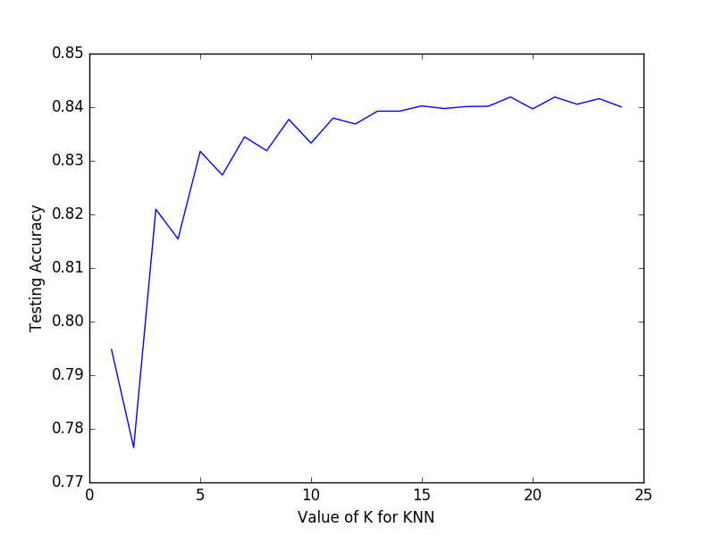
K-近邻
结果可视化：
请替换文字内容
在这里，我们选择K的值为19，因为在K=19时，有较高的测试准确率。

Slide 21
K-近邻
总结：KNN的模型复杂度主要由K的值决定，K值越小，复杂度越高
训练准确度随着模型复杂度更加复杂而升高
测试准确率在模型过于复杂和过于简单的时候都比较低
缺点：这种分割训练和测试数据集的模型评估流程的缺点是：这种方式会导致待预测数据估计准确率的方差过高。因为这种方式过于依赖训练数据和测试数据在数据集中的选择方式。一种克服这种的缺点的模型评估流程称为K折交叉验证，这种方法通过多次反复分割训练、测试集，对结果进行平均。
请替换文字内容

Slide 22
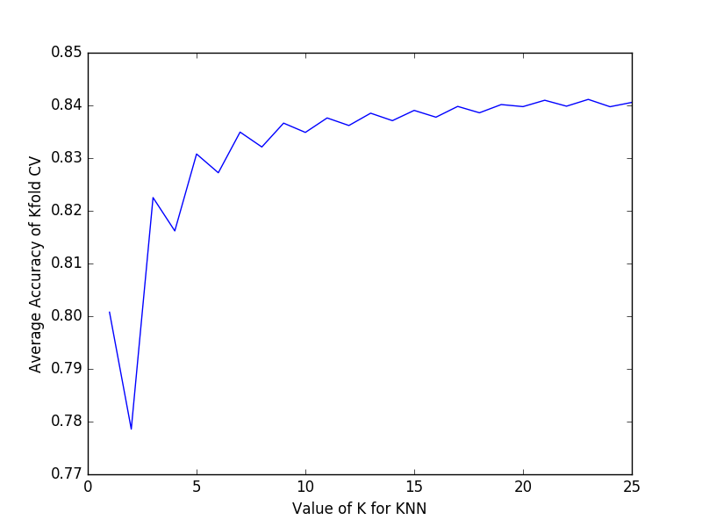
K-近邻
(3) 改进的KNN算法
· K折交叉检验
K折将数据集分成K个部分，其中K-1组数据作为构建预测函数的训练之用，剩余的一组数据作为测试之用。
实验结果如下：
from sklearn import metrics
from sklearn.neighbors import KNeighborsClassifier
from sklearn.cross_validation import KFold
def cv_estimate(k, kfold=5):
cv = KFold(n = X.shape[0], n_folds=kfold)
clf = KNeighborsClassifier(n_neighbors=k)
score = 0
for train, test in cv:
clf.fit(X[train], dataset_y[train])
score += clf.score(X[test], dataset_y[test])
score /= kfold
return score
请替换文字内容

Slide 23
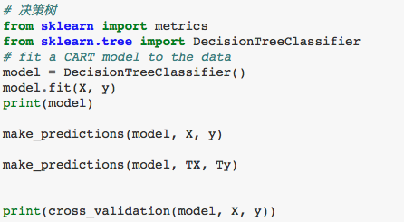
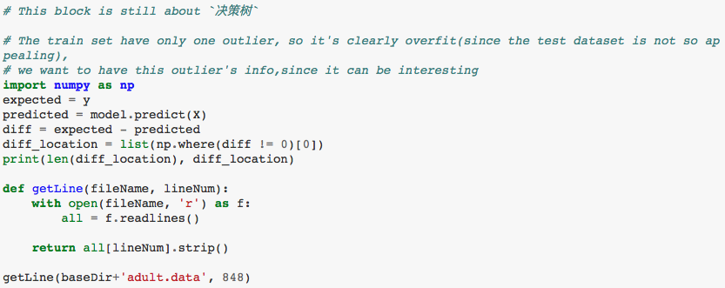
决策树
决策树(Decision Tree）是在已知各种情况发生概率的基础上，通过构成决策树来求取净现值的期望值大于等于零的概率，评价项目风险，判断其可行性的决策分析方法，是直观运用概率分析的一种图解法。
请替换文字内容

Slide 24
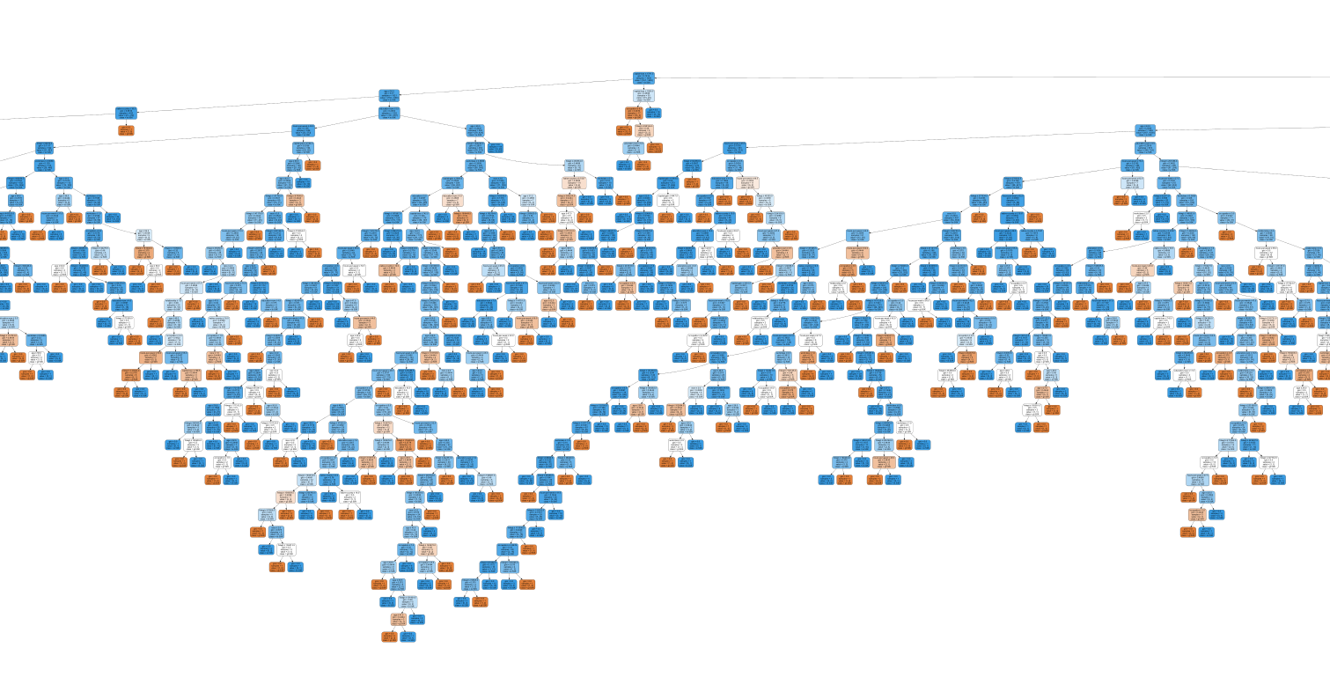
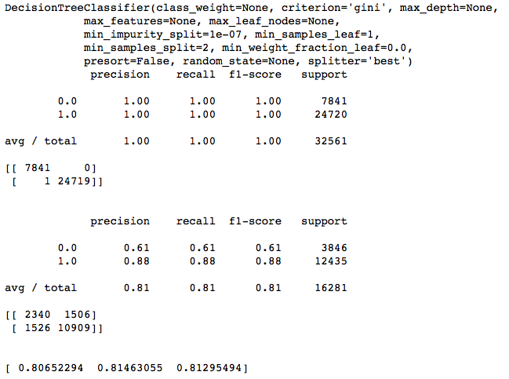
请替换文字内容

Slide 25
决策树的优缺点
优点：
(1) 速度快：计算量相对较小，且容易转化成分类规则。只要沿着树根向下一直走到叶，沿途的分裂条件就能够唯一确定一条分类的谓词。
(2) 准确性高：挖掘出的分类规则准确性高，便于理解，决策树可以清晰的显示哪些字段比较重要。
(3) 决策树易于理解和实现，这同时是它的能够直接体现数据的特点，只要通过解释后都有能力去理解决策树所表达的意义。
(4) 对于决策树，数据的准备往往是简单或者是不必要的，而且能够同时处理数据型和常规型属性，在相对短的时间内能够对大型数据源做出可行且效果良好的结果。
(5) 易于通过静态测试来对模型进行评测，可以测定模型可信度；如果给定一个观察的模型，那么根据所产生的决策树很容易推出相应的逻辑表达式。
缺点：
1) 对连续性的字段比较难预测。
2) 对有时间顺序的数据，需要很多预处理的工作。
3) 当类别太多时，错误可能就会增加的比较快。
4) 一般的算法分类的时候，只是根据一个字段来分类。
请替换文字内容

Slide 26
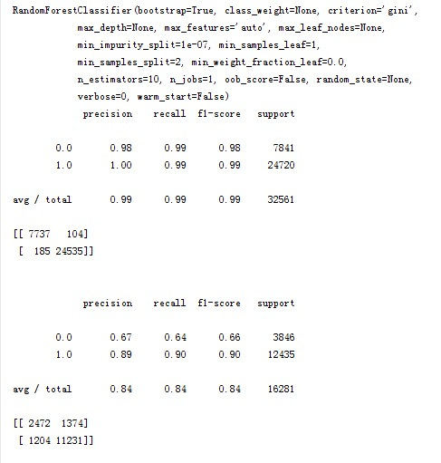
随机森林
随机森林顾名思义，是用随机的方式建立一个森林，森林里面有很多的决策树组成，随机森林的每一棵决策树之间是没有关联的。在得到森林之后，当有一个新的输入样本进入的时候，就让森林中的每一棵决策树分别进行一下判断，看看这个样本应该属于哪一类（对于分类算法），然后看看哪一类被选择最多，就预测这个样本为那一类。
请替换文字内容

Slide 27
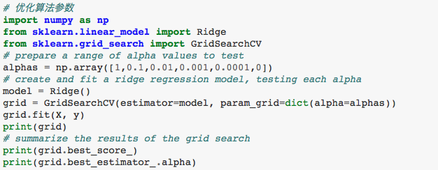
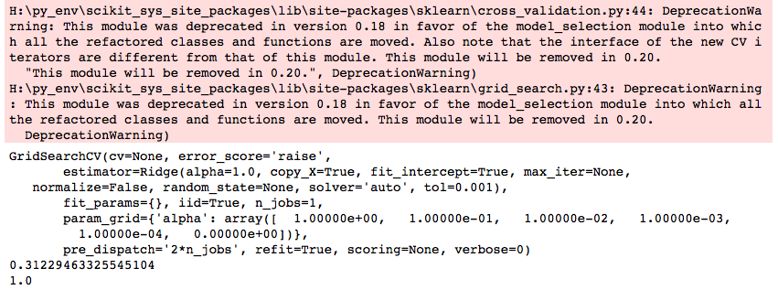
优化算法参数

Slide 28
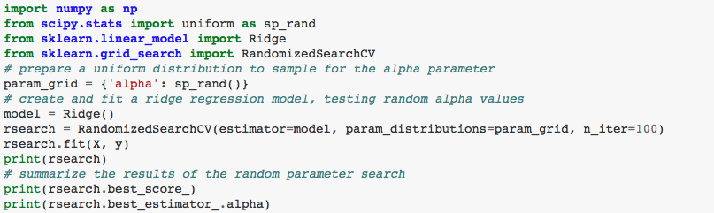
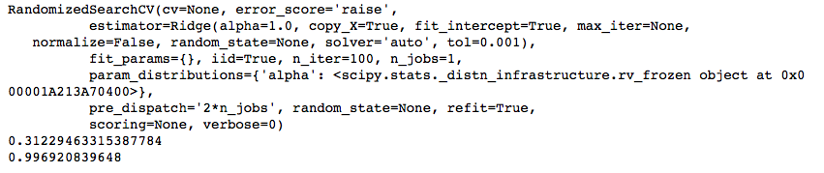
优化算法参数

Slide 29
03
Model tuning
（Tips）

Slide 30
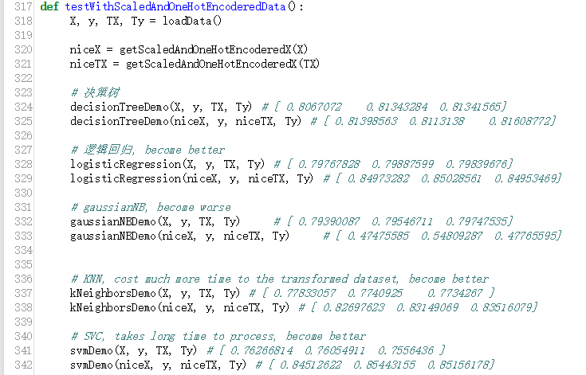
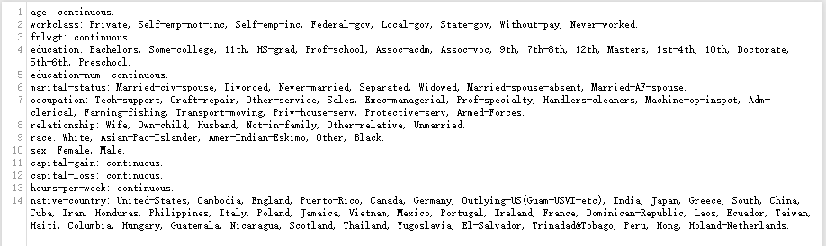
Model Tuning 1.Scale And Encoding

Slide 31
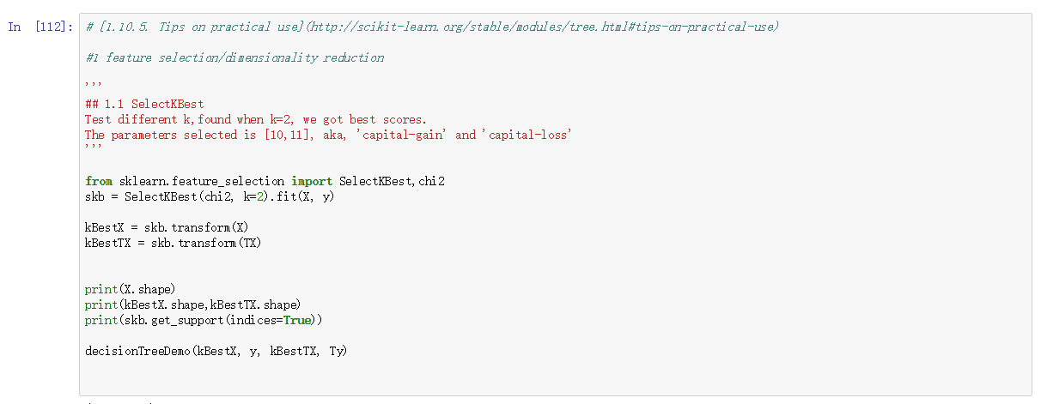
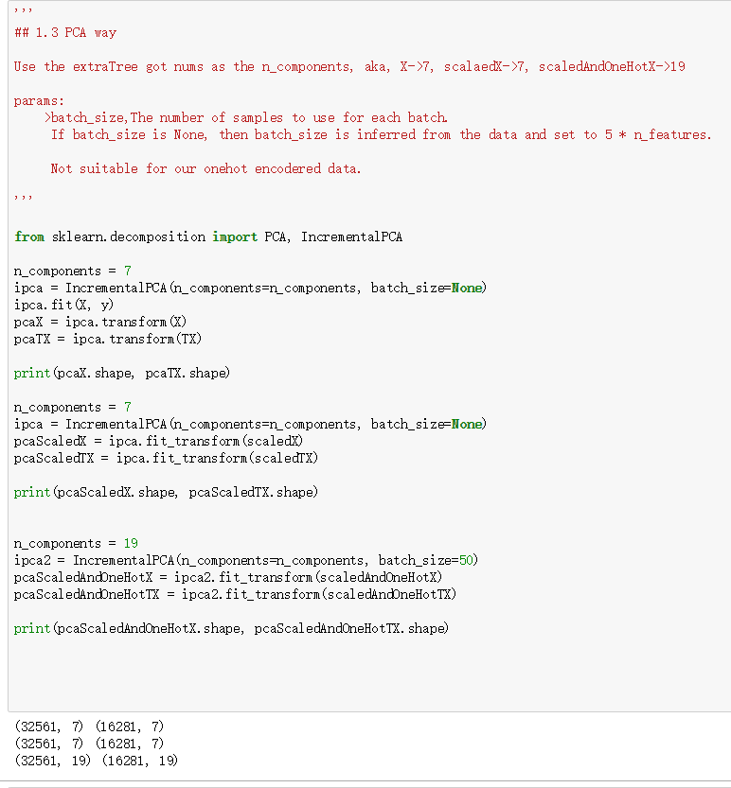
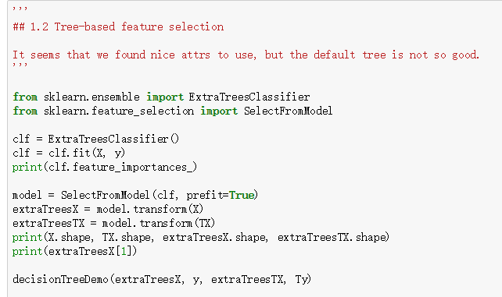
Model Tuning 2. feature selection/dimensionality reduction

Slide 32
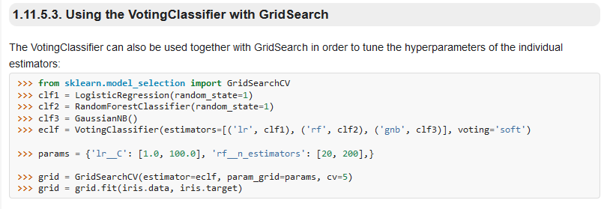
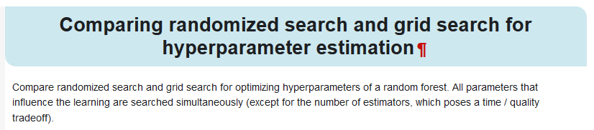
Model Tuning 3. rock n' roll
http://scikit-learn.org/stable/auto_examples/model_selection/randomized_search.html#sphx-glr-auto-examples-model-selection-randomized-search-py

Slide 33
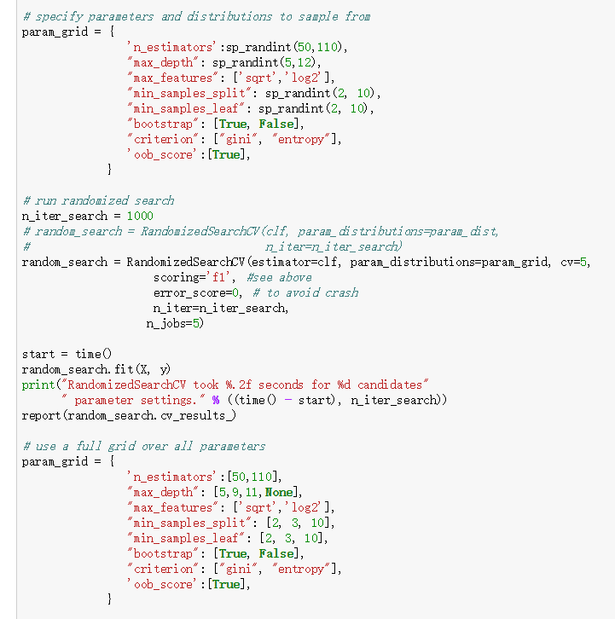
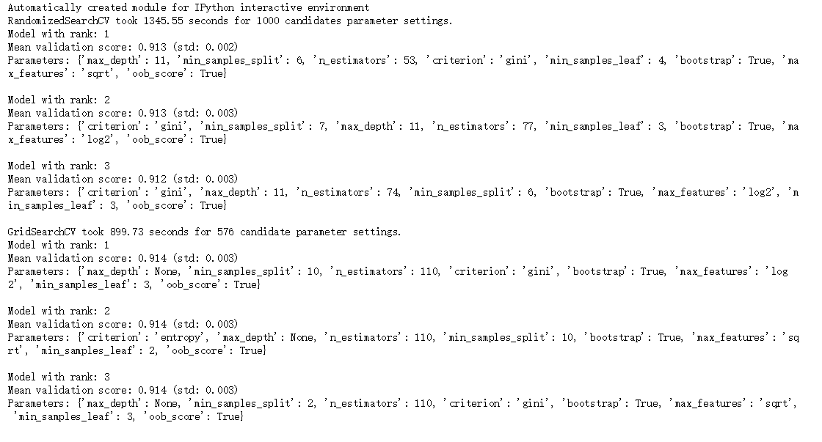
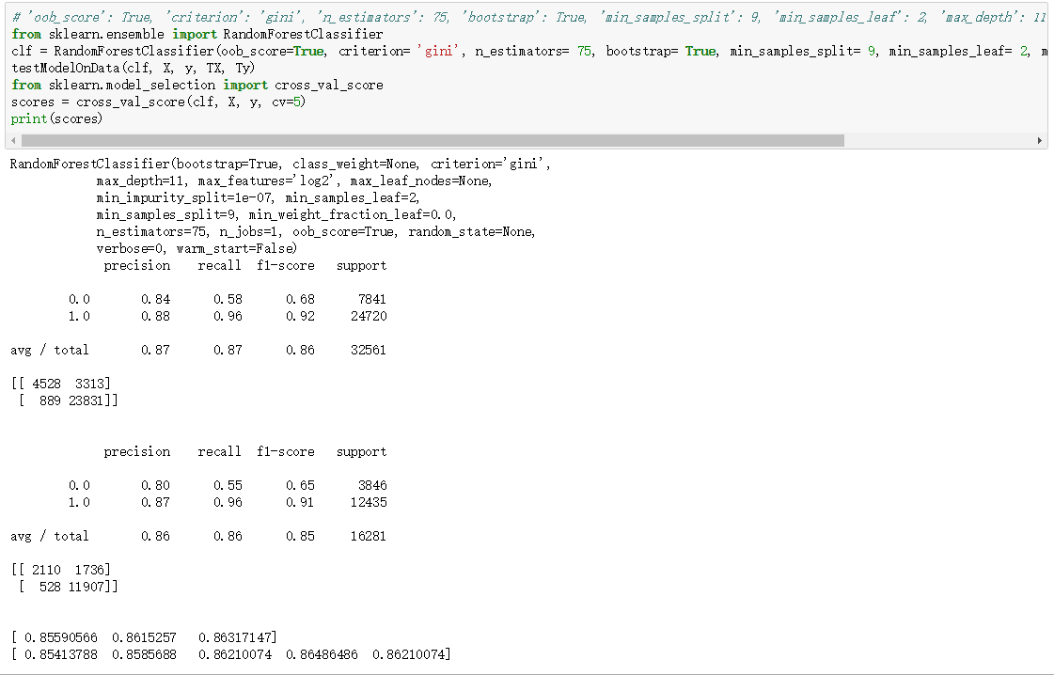
Model Tuning 3. rock n' roll

Slide 34
04
conclusion

Slide 35

Is that all we got
1.缺失值处理
没有尝试直接忽略缺失值
2.降维
降维做得比较粗糙
3.可视化
结果以及中间过程的可视化
4.代码风格
Pipeline
5.多种 model 的比较与结合
时间有限 ~~

Slide 36

And thanks to
Teacher
Classmates
Teammates

Slide 37
THANK YOU

